Slide 1
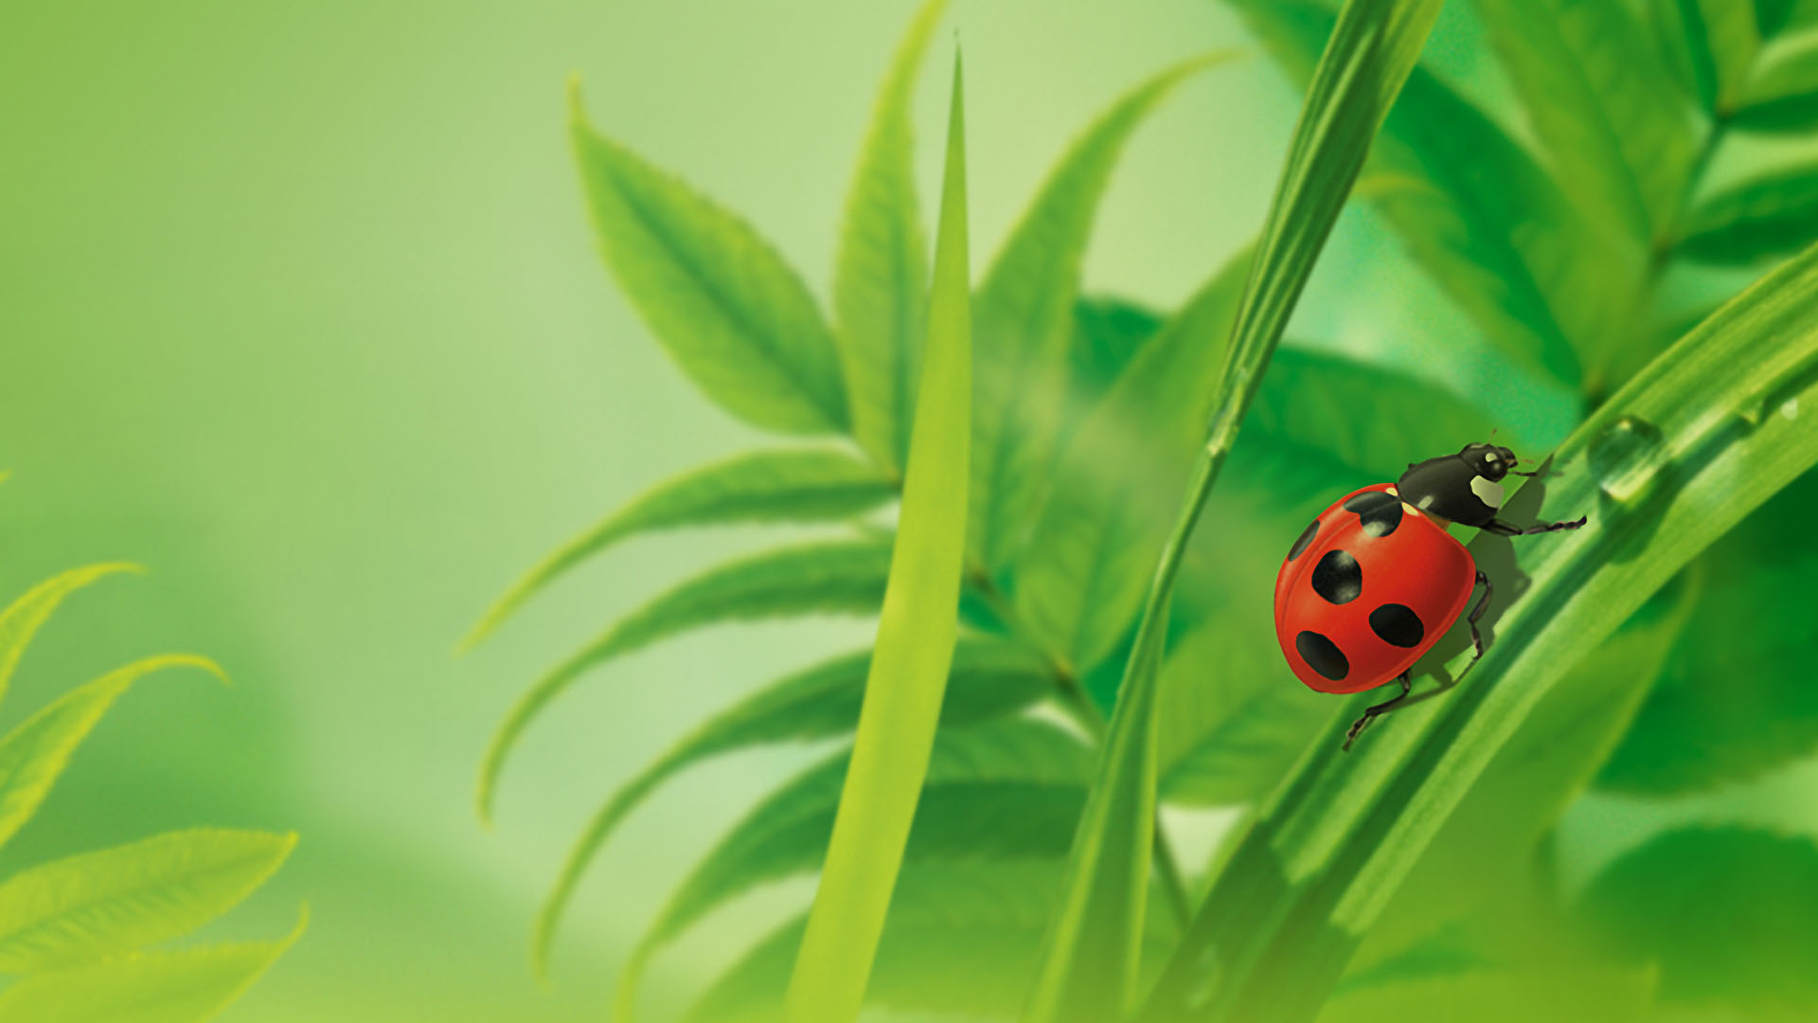

СВОЯ
ИГРА

Slide 2
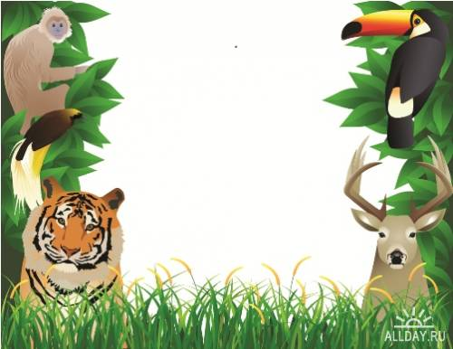
ЖИВОТНЫЙ МИР
Угадай-ка!
2
3
4
5
Насекомые
2
3
4
5
Чья тень?
2
3
4
5
Птицы
2
3
4
5
Ребусы
2
3
4
5
Notes:
Вопрос вызывается нажатием левой кнопки мыши в соответствующей категории.
Ответ по щелчку.

Slide 3
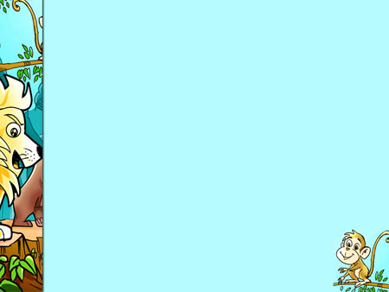
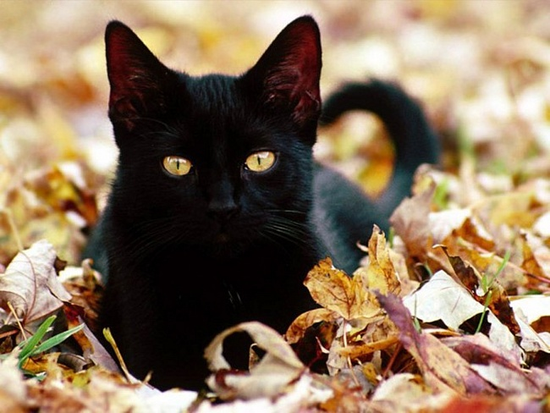

Живот ные
2 балла
В Древнем Египте эти животные считались священными. В средневековой Европе этих животных чёрного цвета сжигали на кострах. А благодаря писателю Редьярду Киплингу читатели знают, что это животное «гуляет само по себе».
Кошка

Slide 4
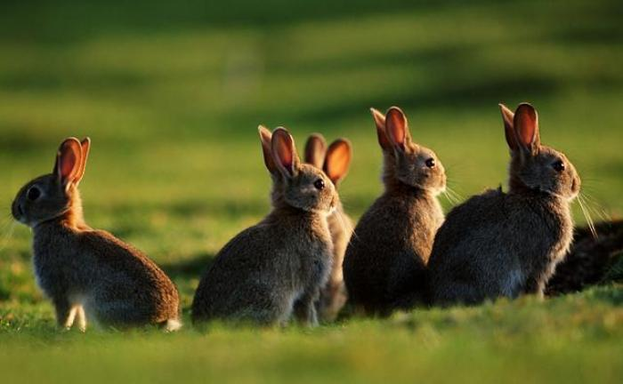
Живот ные
3 балла
Власти Австралии пытаются избавиться от этого животного, неосторожно завезённого в страну. В Австралии и Новой Зеландии оно наносит большой вред, выедая растительность на пастбищах, повреждая посевы и портя угодья своими норами
Кролик

Slide 5
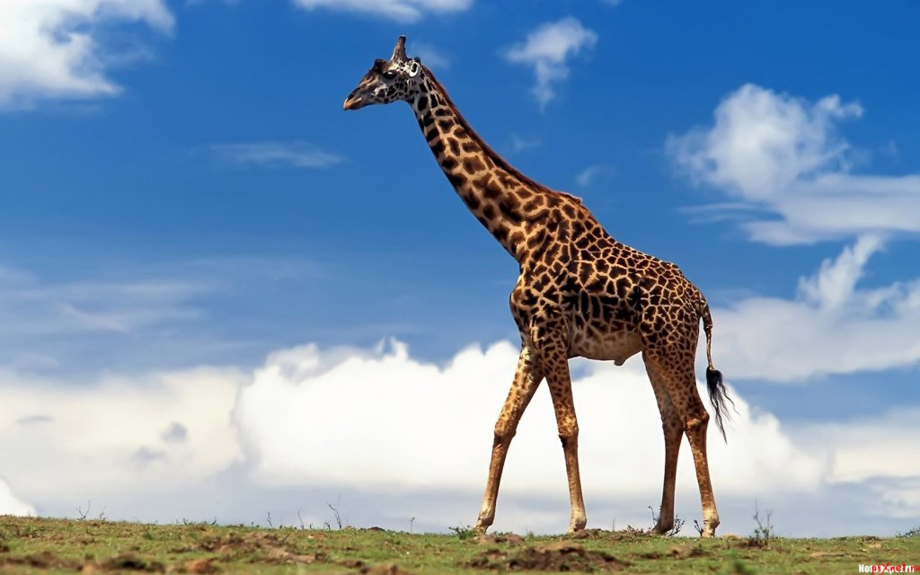
Живот ные
4 балла
Какие ноги у жирафа длиннее, передние или задние?
Одинаковые

Slide 6
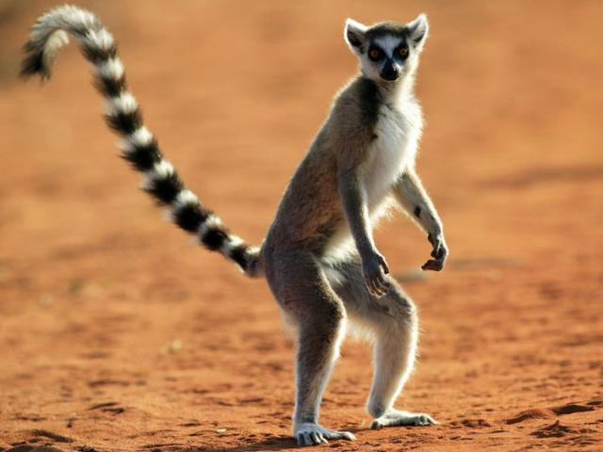
Живот ные
5 баллов
Этих приматов, ведущих ночной образ жизни, в естественных условиях можно встретить
только на острове Мадагаскар — они его символ. Что это за животное?
Лемур

Slide 7

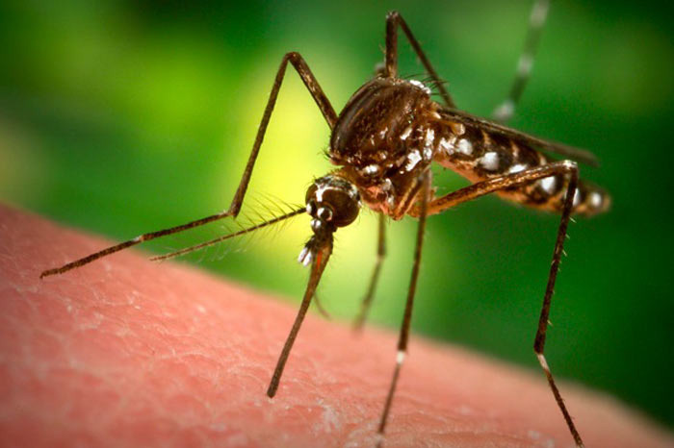
Насекомые
2 балла
Мелкое летающее
насекомое с длинным
тонким жалом;
только самки
очень кусачи.
Комар

Slide 8
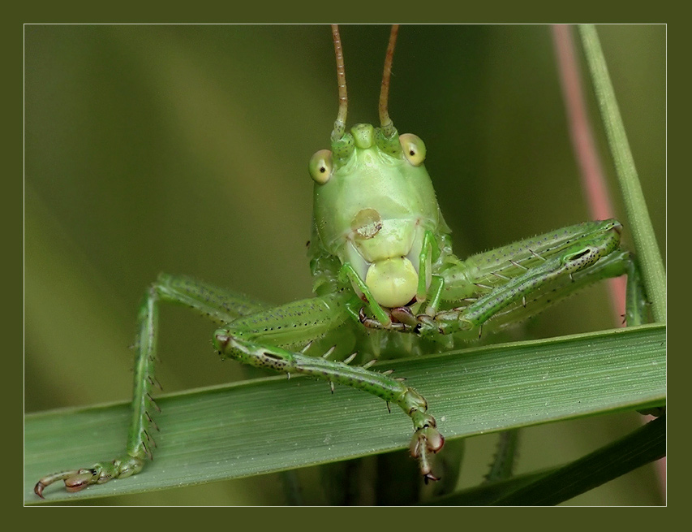
Насекомые
3 балла
У кого ухо
на задних лапках?
У кузнечика

Slide 9
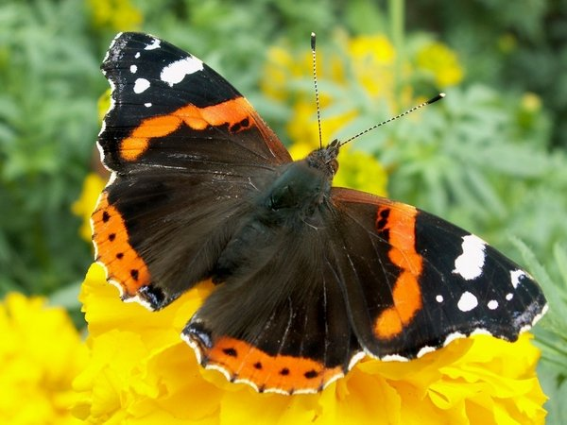
Насекомые
4 балла
Какое насекомое «носит чин»
морского офицера?
Бабочка Адмирал

Slide 10
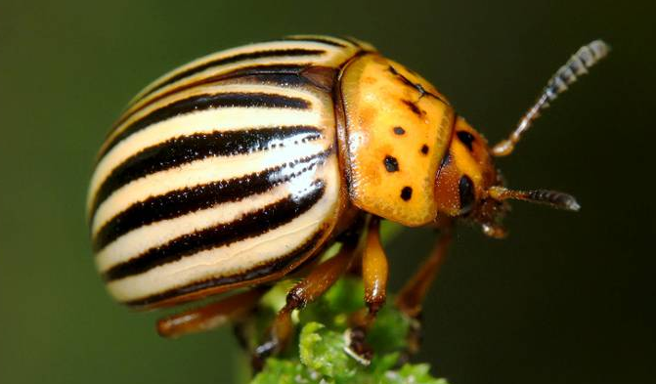
Насекомые
5 баллов
Какого жука называют «опасным преступником»? Он приносит вред, когда начинает зеленеть картофельная ботва. Жук нападает на неё и пожирает листья. В результате у растения не образуются клубни, куст погибает.
Колорадский жук

Slide 11
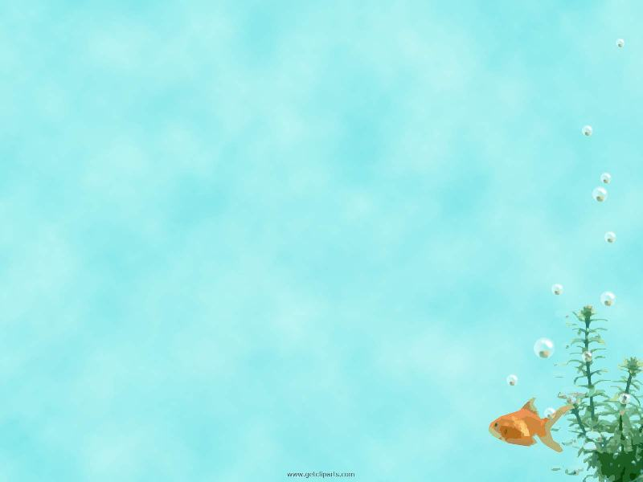
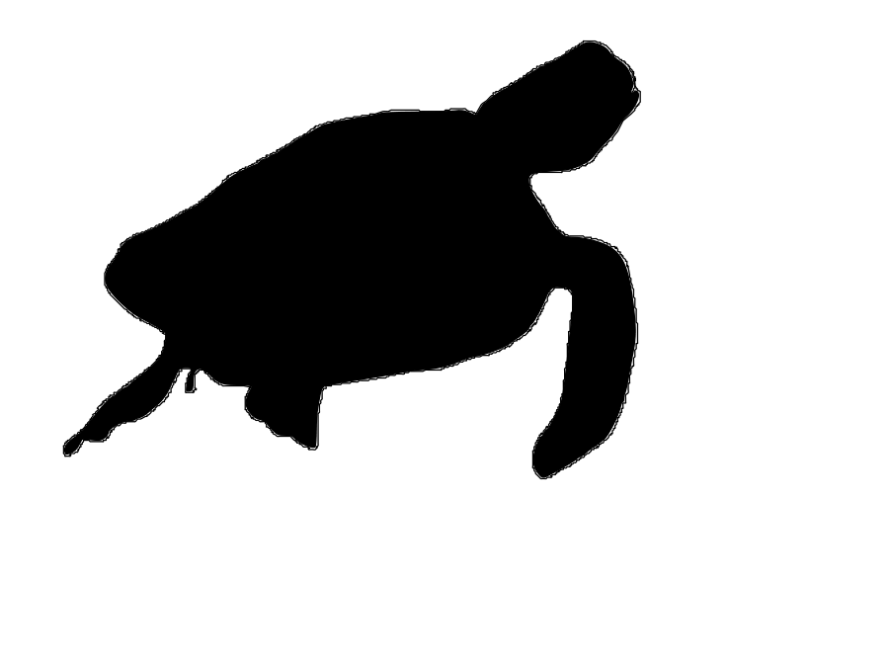
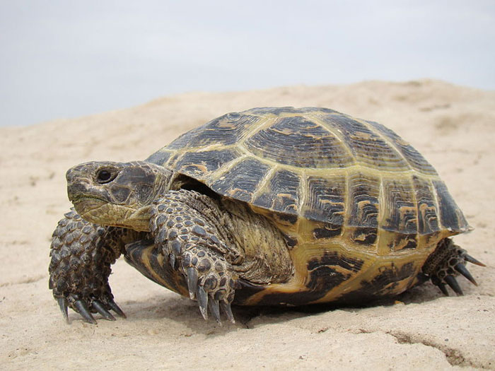
Чья т ень?
2 балла

Slide 12
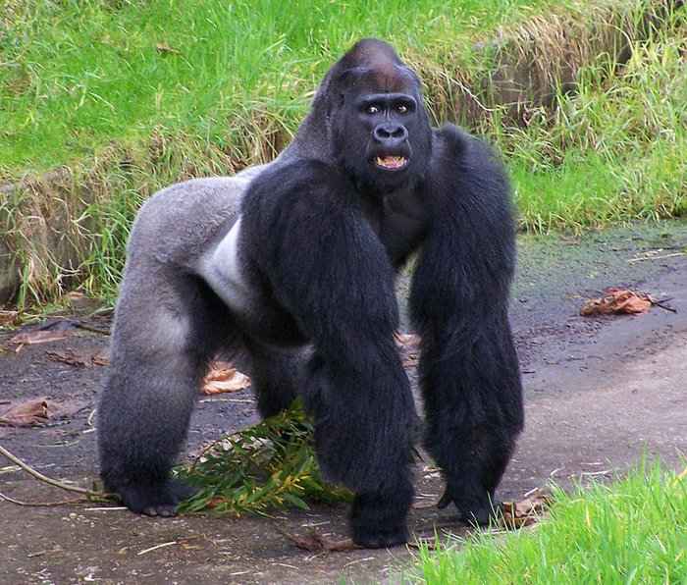

Чья т ень?
3 балла

Slide 13

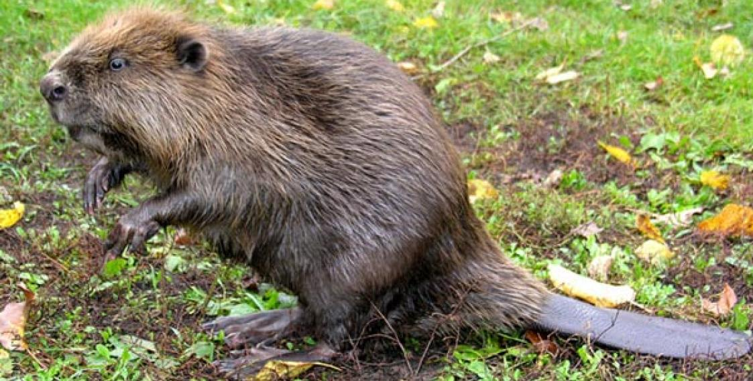

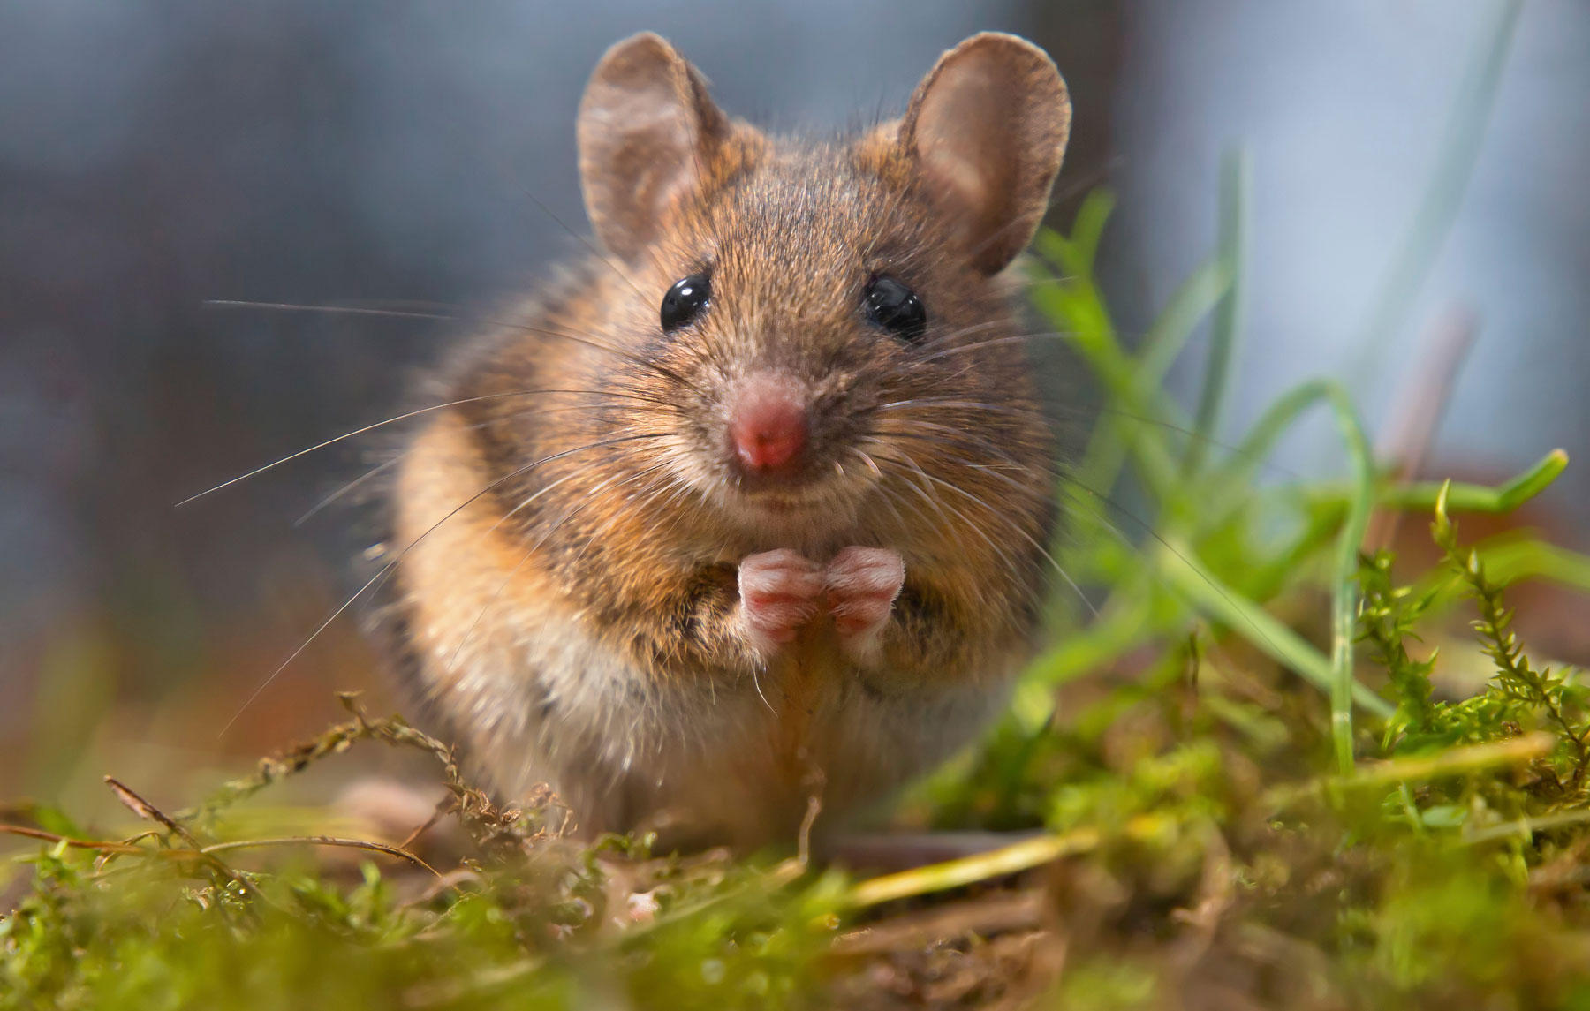
Чья т ень?
4 балла

Slide 14

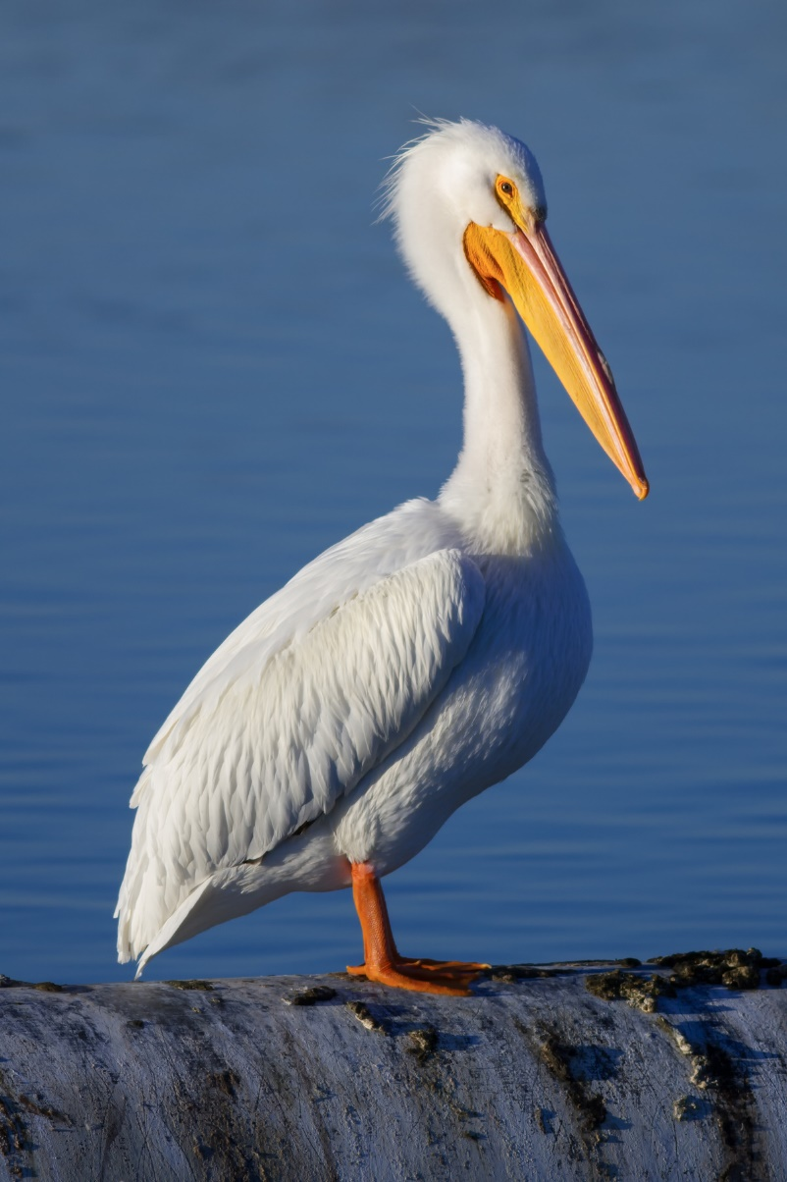
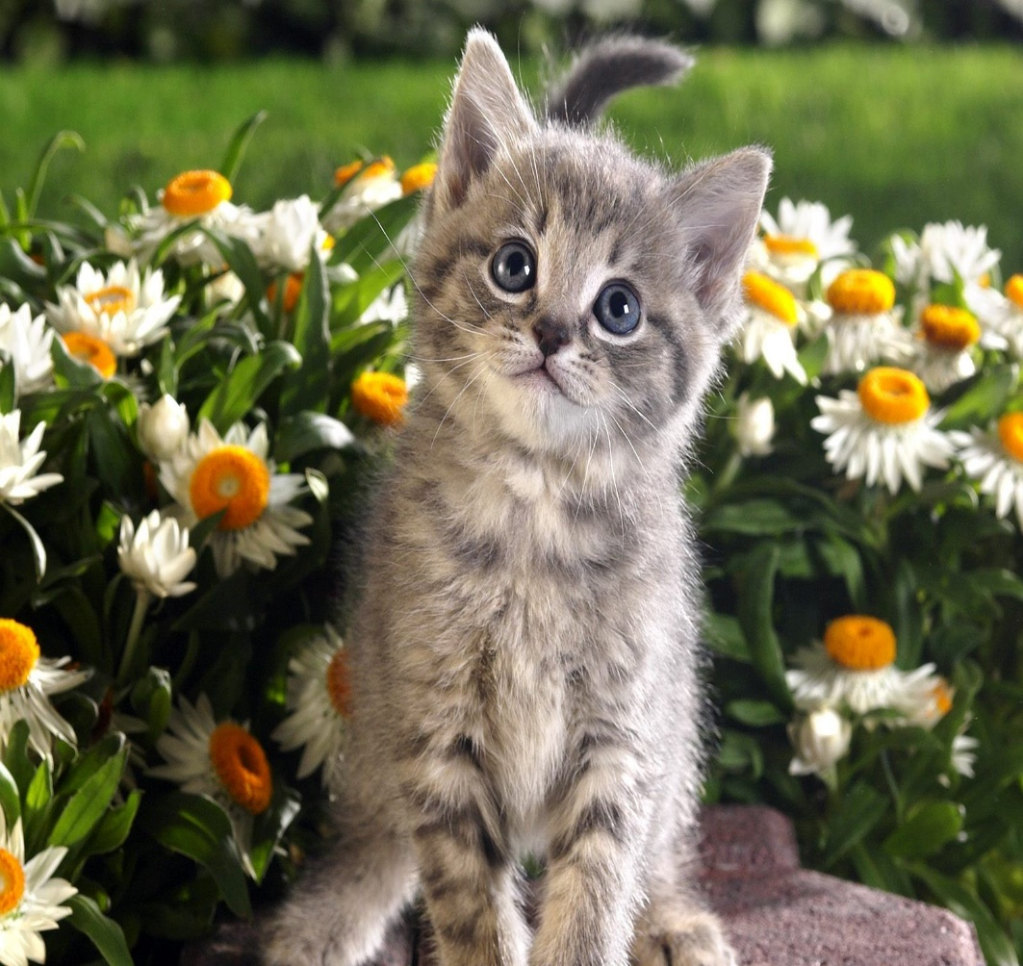

Чья т ень?
5 баллов

Slide 15

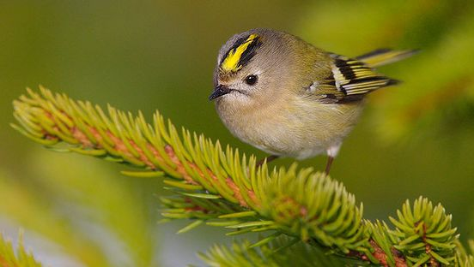
Пт ицы
2 балла
Какая самая маленькая птица в России?
Королек

Slide 16
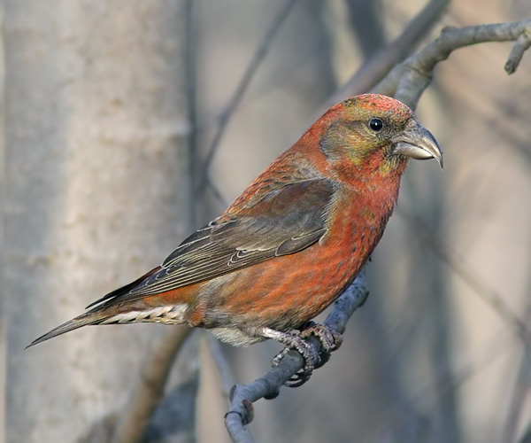
Пт ицы
3 балла
Какая птица выводит
птенцов зимой?
Клест

Slide 17
Пт ицы
4 балла
Летели птицы, совсем мало, сколько было птиц и как они называются?

Slide 18
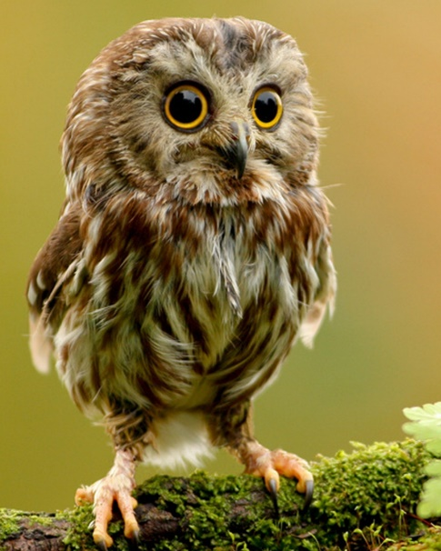
Пт ицы
4 балла
7

Slide 19
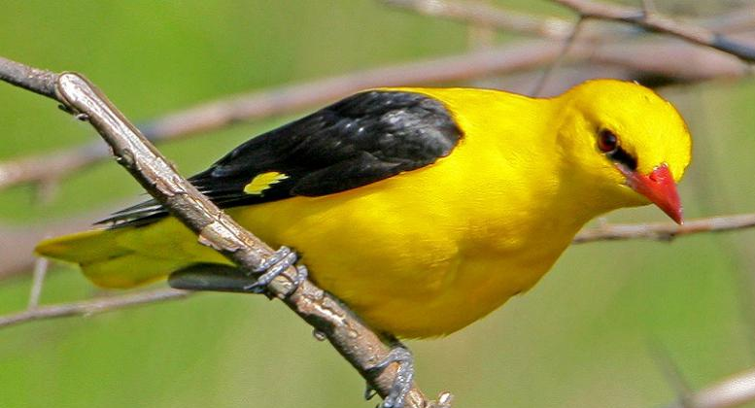
Пт ицы
5 баллов
Крик какой птицы
напоминает кошачий?
Иволга

Slide 20

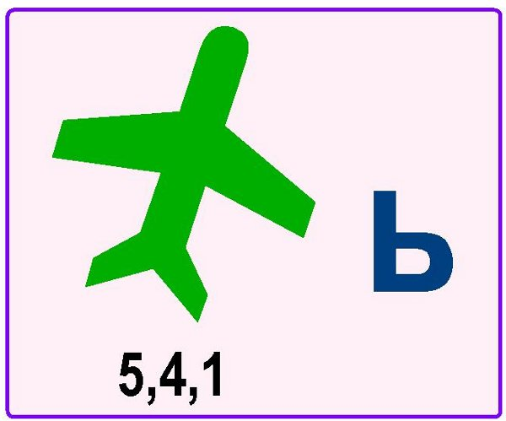
Ребусы
2 балла
ЛОСЬ

Slide 21
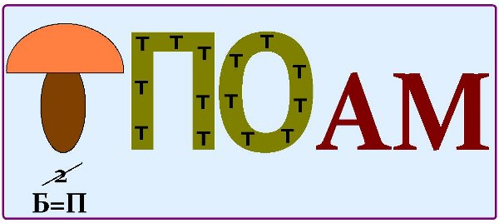
Ребусы
3 балла
Гиппопотам

Slide 22

Ребусы
4 балла
Дикобраз

Slide 23

Ребусы
5 баллов
Верблюд

